Slide 1
Smart Wear on Your Route
Huỳnh Quang Thảo – SE60963 – Team Leader
Trần Thanh Ngoan – SE
Nguyễn Trung Nam – SE
Ngô Tiến Đạt – SE
Supervisor:
Mr. Kiều Trọng Khánh
Notes:
Kính thưa hội đồng, quý thầy cô và các bạn. Hôm nay nhóm chúng tôi xin được phép giới thiệu đồ án tốt nghiệp Smart Wear on Your Route, tên tiếng Việt là Đồng hồ thông minh trên đường đi của bạn. Nhóm chúng tôi bao gồm 4 thành viên… dưới sự hướng dẫn của thầy Kiều Trọng Khánh.

Slide 2


Scenario
Khương
Công Viên Tao Đàn
Notes:
Mở dau. Toi xin dưa ra mot kich ban nhu sau: Khuong la mot doanh nhan ban ron di cong tac thường xuyên nên có rất ít thời gian để về thăm gia đình. Hom nay Khuong ve nuoc và muốn thu xếp thời gian để gặp gia đình và bạn gái. Hien tai Khuong dang làm việc tại công ty o gần cong vien tao dan.

Slide 3

Scenario
Khương
Công Viên Tao Đàn
Bạn gái
Bến xe quận 8
Notes:
Khuong co mot nguoi ban gai đã lâu chưa gặp. Nha bạn gái o ben xe quan 8 ….

Slide 4

Scenario
Khương
Bà Nội
VinCom Lê Thánh Tôn
Công Viên Tao Đàn
Bạn gái
Bến xe quận 8
Notes:
Khương cũng cần qua nhà bà nội . Để tặng quà cho bà nội. Bà nội của khương sống ở ....

Slide 5

Scenario
Bà Nội
Khương
VinCom Lê Thánh Tôn
Công Viên Tao Đàn
Mẹ
Bạn gái
Bến xe quận 8
280 Nguyễn Đình Chiểu
Notes:
Và cuối cùng Khuong muốn qua nha me de ban việc cưới vợ

Slide 6

Scenario
Best Order ?
Notes:
Vì là một người bận rộn, thời gian có hạn nên Khương muốn tiết kiệm thời gian.
Khưong ko bik thứ tự đi như thế nào là tốt nhất để vừa tiết kiệm thời gian và gặp mọi người sớm nhất có thể.

Slide 7


Problem
Google Map
Notes:
Khương thử sử dụng google map. Hiện tại Google map hỗ trợ tìm kiếm đường đi bằng xe máy nhưng chỉ qua hai điểm.

Slide 8

Problem
Google Map
Search > 2 points
Notes:
Tuy nhiên, lại ko hỗ trợ việc tìm kiếm nhiều hơn hai điểm.

Slide 9

Solution
2 points
Street Route
Notes:
Để giúp Khương, nhóm chúng tôi đã phát triển một ứng dụng tìm kiếm đường đi = xe máy.
Hệ thống của chúng tôi ngoài việc hỗ trợ việc tìm kiếm 2 điểm.

Slide 10
Solution
> 2 points
2 points
Street Route
Notes:
Đồng thời chúng tôi cũng cung cấp chức năng tìm kiếm nhiêu hơn 2 điểm. Cụ thể là (từ 2 – 4 điểm). Cho phép người dùng chọn có tối ưu hay không có tối ưu.

Slide 11
Solution
> 2 points
2 points
> 2 points optimize
Street Route
Notes:
Nhiều hơn hai điểm optimize

Slide 12
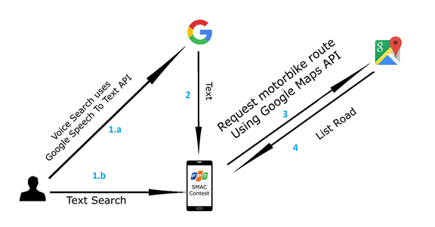
Architecture
Notes:
Tôi xin trình bày về kiến trúc….và thứ tự hệ thống tìm kiếm cho xe máy như sau:.
Thứ nhất chúng tôi có thể search đường đi bằng giọng nói hoặc là bằng text.
Nếu bằng giọng nói thì sẽ gửi lên google API và trả về địa chỉ dạng text.
Tiếp tục hệ thống sẽ sử dụng google map api để tìm kiếm đường đi.

Slide 13
Algorithm
Notes:
Gỉa sử Anh Khương muốn tìm đường đi cho xe máy qua 4 điểm tối ưu. Hệ thống của chúng tôi sẽ giải quyết như sau:

Slide 14
Algorithm
Start | Middle 1 | Middle 2 | End
Khương | Bạn gái | Mẹ | Bà nội
Khương | Mẹ | Bạn gái | Bà nội
Khương | Bàn nội | Mẹ | Bạn gái
Khương | Mẹ | Bà nội | Bạn gái
Khương | Bà nội | Bạn gái | Mẹ
Khương | Bạn gái | Bà nội | Mẹ
Notes:
Hệ thống chung toi sẽ liệt kê hết tất cả các trường hợp có thể gửi lên google API…sau đó xử lý nhưng kết quả đó để chọn ra đường đi tốt nhất.

Slide 15
Best Result
Notes:
Giả sử kết quả tốt nhất là Khương sẽ đi qua nhà bạn gái, sau đó qua nhà me và cuối cùng là nhà bà nội.
Để hiển thị đường đi tốt nhất này..chúng tôi xây dựng các class. chúng tôi tạo ra một class step để chứa các hướng dẫn từng bước.
Và một class leg. Để chứa kết quả đường đi của 2 điểm.

Slide 16
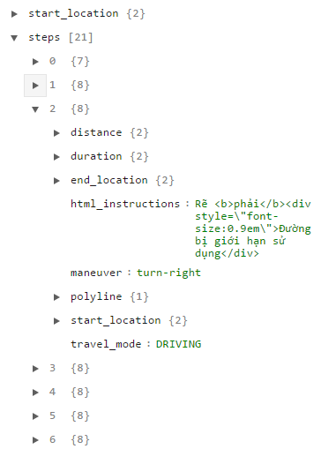
Step
Step
Notes:
Chúng tôi xây dựng class Step dựa trên kết quả json trả về từ Google API

Slide 17
Step
Step
Distance

Slide 18
Step
Step
Distance
Duration

Slide 19
Step
Step
Distance
Duration
Instructions
Notes:
Instruction: hướng dẫn cách đi của step hiện tại

Slide 20
Step
Step
Distance
Duration
Instructions
Maneuver
Notes:
Maneuver: hướng dẫn tổng quát của step hiện tại

Slide 21
Step
Step
Distance
Duration
Instructions
Maneuver
Polyline
Notes:
Polyline : toạ độ các điểm để vẽ đường đi một step.

Slide 22
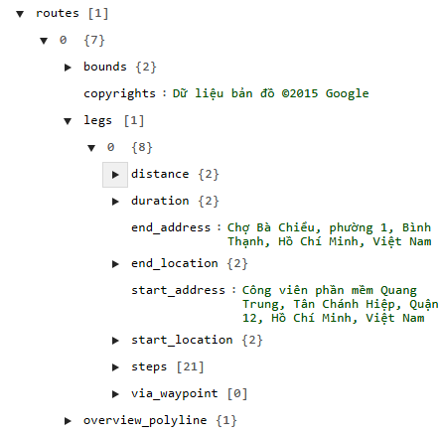
Leg
Leg
Notes:
Tiếp tục chúng tôi xin trình bày cách xây dựng class Leg

Slide 23
Leg
Leg
Distance

Slide 24
Class Diagram
Leg
Distance
Duration

Slide 25
Leg
Leg
Distance
Duration
StartAddress

Slide 26
Leg
Leg
Distance
Duration
StartAddress
EndAddress

Slide 27
Leg
Leg
Distance
Duration
StartAddress
EndAddress
OverviewPolyline
Notes:
OverviewPolyline: toạ độ các điểm vẽ nên leg đó

Slide 28

Class Diagram
1
$$∞$$
Leg
Step
Distance
Duration
StartAddress
EndAddress
OverviewPolyline
Distance
Duration
Instructions
Maneuver
Polyline

Slide 29
Demo four points optimize
Start location: Công Viên Tao Đàn
First middle location: 280 Nguyễn Đình Chiểu
Second middle location: VinCom Lê Thánh Tôn
End location: Bến xe quận 8
Notes:
Chúng tôi sẽ bắt đầu demo 4 điểm xe máy tối ưu với thứ tự các điểm như trình bày:
(bật thiệt bị demo)

Slide 30
Scenario
After search motor route by Wi-Fi at home. Mr. Khuong start his trip.
Notes:
Sau khi đã search ra được đường đi bằng wifi tại nhà. Anh khương bắt đầu chuyến đi của anh ấy

Slide 31
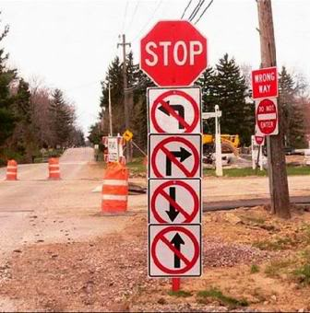
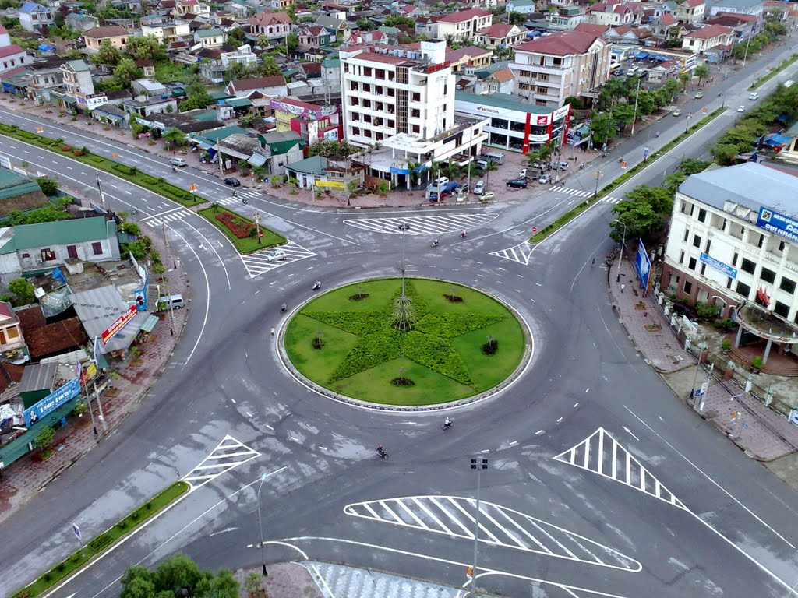
Problem
Mr. Khuong doesn’t know what he should do, when he is driving. Mr. Khuong doesn’t know where he should turn, when he meets corner.
And he doesn’t has 3G to view map.
Notes:
Vấn đề được đặt ra:
Vì anh khương đã ra nước ngoài khá lâu nên khi về nướic, anh bị bối zối với tình hình giao thông hiện tai của việt nam và rất cần 1 phần mềm hướng dẫn để tham gia giao thông.
Và đt anh khương cũng không có 3G để có thể truy cập vào map.

Slide 32
Solution
Provide application has:
- Offline map, don’t need 3G to view map.
- Auto detect and notify at each motorbike turn.
Notes:
Phát hiện và thông báo cho anh Khương ở mỗi ngã rẻ.
Song song đó, chúng tôi cung cấp chức năng map offline mà ko cần mạng 3G.

Slide 33
Notify Turn Algorithm
Notes:
Để thực hiện chức năng trên tôi xin trình bày thuật toán Notify Turn

Slide 34
Distance from point to
segment algorithm
Notes:
Nhưng trước hết, tôi xin trình bày thuật toán tìm khoảng cách từ 1 điểm tới 1 đoạn thẳng.
Và thuật toán này dung để hỗ trợ thuật toán trên.

Slide 35
A
B
Notes:
Đầu tiên, tôi có 1 đạon thẳng AB

Slide 36
C
A
B
Notes:
Và điểm C

Slide 37
C
A
B
Notes:
Nếu điểm C nằm trong đoạn thằng AB

Slide 38
C
d
A
B
Notes:
Thì khoảng cách từ C tới đoạn thẳng AB là độ dài của đoạn thẳng vuông góc với AB

Slide 39
A
B
C
Notes:
Nếu C nằm ngoài đoạn thẳng AB. Tôi sẽ tìm khoảng cách từ C tới 2 điểm đầu cuối của đoạn thẳng AB

Slide 40
A
B
C
Notes:
CA

Slide 41
A
B
C
Notes:
CB

Slide 42
A
B
d
C
Notes:
Và giữa 2 đoạn CA CB, đoạn nào có độ dài ngắn hơn chính là khoảng cách từ C tới AB

Slide 43
Notify Turn Algorithm
Notes:
Tiếp theo tôi xin trình bày tiếp về thuật toán Notify turn

Slide 44
E
A
C
D
B
Notes:
Đầu tiên Tôi có một chuyến đi gồm 4 đoạn từ A -> E

Slide 45
E
A
C
D
B
Notes:
Khi người dung bắt đầu di chuyển

Slide 46

E
A
C
D
B
Notes:
Hệ thống sẽ đo khoảng cách từ vị trí người dùng tới đoạn thẳng AB là đoạn đầu tiên

Slide 47
E
A
C
D
B
Notes:
Nếu khoảng cách đó nằm trong độ dài cho phép, thì hệ thống xác định rằng người dùng đang đi đúng đường

Slide 48
E
A
C
D
B
Notes:
Sau đó hệ thống sẽ tiếp tục đo khoảng cách từ vị trí người dung tới điểm thông báo tiếp theo.
Và hệ thống thấy khoảng cách đó ko nằm trong độ dài cho phép thông báo => kô làm gì cả

Slide 49
E
A
C
D
B
Notes:
Người dung tiếp tục di chuyển

Slide 50
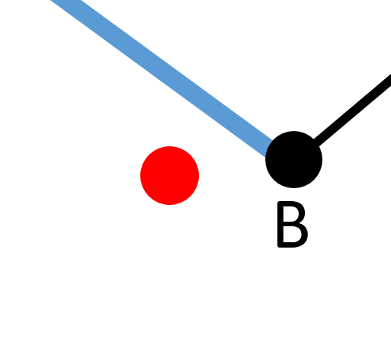
E
A
C
D
B
Notes:
Hệ thống tiếp túc đo lường và nhận biết người dung vẫn đang đi đúng đường

Slide 51
E
A
C
D
B
Notes:
Tiếp theo hệ thống đo khoảng cách từ vị trí người dung tới điểm thông báo tiếp theo.
Khoảng cách nằm trong độ dài cho phép

Slide 52
Notify: prepare to turn left
E
A
C
D
B
Notes:
Hệ thống thông báo cho người dung điều gì cần làm tiếp theo

Slide 53
E
A
C
D
B

Slide 54
Notify: prepare to turn right
E
A
C
D
B

Slide 55

Problem
Now, Mr. Khuong has application, which help him to know what he should do.
But theft is everywhere. And Mr. Khuong is timid, suspicious, afraid man. He doesn’t want to lost his mobile.
Notes:
Chúng tôi đã cung cấp phần mềm hỗ trợ anh Khương khi tham gia giao thông. Anh Khương rất hài lòng về việc đó.
Tuy nhiên, tình hình Việt Nam hiện tại trộm cướp khắp nơi. Anh Khương sợ hãi và nhút nhát. Anh không muốn mất điện thoại của mình.

Slide 56
Solution
Provide application on smart wear.
Help user view map and see notification.
Notes:
Hệ thống chúng tôi cung cấp phần mềm chạy trên đồng hồ thông minh.
Đồng hồ thông minh sẽ hỗ trợ coi bản đồ và thông báo khi anh Khương gần tới các ngã rẽ.

Slide 57
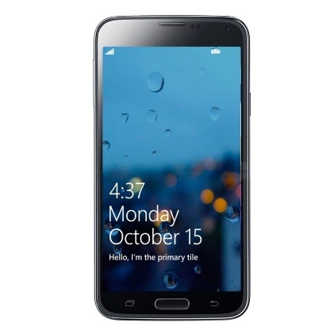
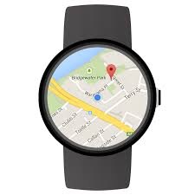
Architecture
Pair
Bluetooth
Notes:
Trước hết. Điện thoại cần phải được pair với đồng hồ qua giao thức bluetooth.

Slide 58
Architecture
Synchronize
Notes:
Trong suốt quá trình ứng dụng chạy, đồng hồ sẽ liên tục đồng bộ dữ liệu với điện thoại

Slide 59
Architecture
Message API
Notes:
Việc trao nhận dữ liệu có thể sử dụng MessageAPI.
MessageAPI là một giao thức tin cậy.
Khi điện thoai và đồng hồ mất kết nối, dữ liệu sẽ được tự động lưu trữ và tự động gửi lại khi việc kết nối thành công.

Slide 60
Architecture
Data API
Message API
Notes:
DataAPI dùng để gửi nhận các file có kích thước lớn hơn 1MB, tuy nhiên không đảm bảo tính tin cậy như MessageAPI

Slide 61
Architecture
Data API
Message API
Data Map
Notes:
Gói thông tin gửi nhận được đóng gói qua DataMap

Slide 62
DEMO
Navigate each turn on motorbike
Notify to user
Notify to wear

Slide 63

Problem
Smart wear is too small to view detail information
Not everyone has smart wear.
Price of android wear is not cheap.

Slide 64

Solution
Provide notify by sound function.

Slide 65
Architecture
List notify string

Slide 66
Architecture
List notify string
Select Download button

Slide 67
Architecture
List notify string
Select Download button
FPT Service

Slide 68
Architecture
List notify string
Select Download button
FPT Service
Return sound file to mobile

Slide 69
Architecture
List notify string
Select Download button
FPT Service
Save to storage
Return sound file to mobile

Slide 70
DEMO
Download audio files to mobile device
Start tracking and notify
At each turn will have sound notify

Slide 71
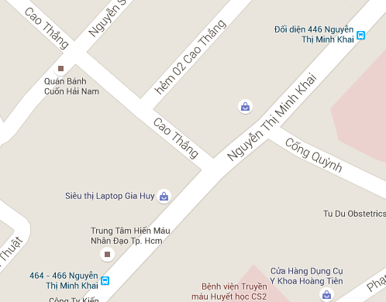
Scenario
Nickname of Mr. Khuong is “Khuong không sợ chết”.
Mr. Khuong always drives with high speed.
Notes:
Như trước đó, chúng ta biết đc anh khương là người hiền lành, nhưng khi trên đường thì anh ta có 1 nickname ”khương ko sợ chết”
Anh khương thường tham gia giao thông với tốc độ kinh hoàng.

Slide 72
Scenario
Nickname of Mr. Khuong is “Khuong không sợ chết”.
Mr. Khuong always drives with high speed.
Notes:
Khi di chuyển tới gần điểm thông báo tiếp theo

Slide 73
He is notified when he near next turn.
Notify: prepare to turn left
Notes:
Anh khương đã được thông báo là chuẩn bị quẹo trái

Slide 74
But he passes it and keeps go straight.
He doesn't know that he has lost then he still drives.
Notes:
Nhưng có vẽ anh khương đã ko nghe thấy và anh tiếp tục đi thẳng với tốc độ sấm sét

Slide 75
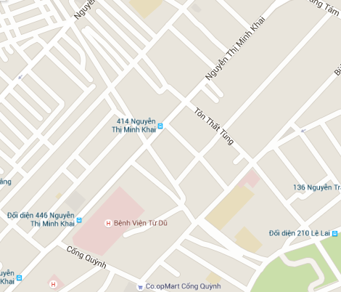

He has far away from right route when he checks map again.
Notes:
Sau đó với giác quan thứ 6 của đàn ông, anh ta chợt mở map ra để kiểm tra và khi đó anh khương đã đi lạc khá xa.

Slide 76
Problem
Don’t has any application that allow users know if they are going to the wrong route.
Notes:
Với vấn đề của anh khương: chưa có ứng dụng nào có thể cho người dung biết họ đang đi sai đường.

Slide 77
Solution
Provide detect wrong route function.
Help users know if they are going to wrong route.
User can search again to get right route.
Notes:
Do đó ứng dụng của chúng tôi cung cấp chưng năng phát hiện sai đường.
Giúp cho người dung biết họ đang đi sai đường
Giúp cho người dung tìm kiếm lại đường đi nếu có network

Slide 78
Detect wrong way algorithm
Notes:
thuật toán phát hiện sai đường.

Slide 79
E
A
C
D
B
Notes:
Khi người dung đang ở trạng thái đúng đường

Slide 80
E
A
C
D
B
Notes:
Người dung tiếp tục di chuyển và hệ thống nhận thấy khoảng cách của người dung tới đoạn đường hiện tại vượt qua độ dài cho phép.

Slide 81
Notify: wrong way
E
A
C
D
B
Notes:
Hệ thống thông báo cho người dung biết họ đang đi sai đường và chuyển người dung sang trạng thái sai đường.

Slide 82
E
50
A
C
D
B
Notes:
Người dung tiếp tục di chuyển
Và khi ở trạng thái sai đường, hệ thống sẽ đo khoảng cách từ vị trí của người dung tới tất cả đoạn thẳng có trong chuyến đi

Slide 83
E
50
A
C
45
D
B

Slide 84
E
50
20
A
C
45
D
B

Slide 85
E
50
20
A
C
15
45
D
B

Slide 86
E
50
13
A
C
20
15
45
D
B
Notes:
Tất cả khoảng cách đều nằm ngoài độ dài cho phép

Slide 87
E
A
C
D
Notes:
Người dung tiếp tục di chuyển

Slide 88
E
A
C
D
Notes:
Hệ thống phát hiện được khoảng cách của người dung tới đoạn DE nằm trong khoảng cách cho phép

Slide 89
E
A
C
D
Notes:
Hệ thống chuyển trạng thái của người dung thành đúng đướng và đang ở trên đoạn DE

Slide 90
Notify: right route
E
A
C
D
Notes:
Sau đó thông báo cho người dung biết họ đã trở về đúng đường.

Slide 91
Scenario
Notes:
Anh Khương hôm đó xe máy bị hư. Không thể đến nhà mọi người được. Anh Khương bèn nghĩ ra cách đi xe buýt.

Slide 92


Problem
Google Map
Search > 2 points
Bus Map
Notes:
Hiện tại có phần mềm BusMap của Sở giao thông vận tại và Google Map. Cả hai phần mềm không hỗ trợ tìm đường đi xe buýt nhiều hơn hai điểm. Anh Khương rất bối rối.

Slide 93
Solution
2 points
Street Route
Notes:
Do vây, hệ thống chúng tôi cung cấp chức năng tìm kiếm xe buýt để giúp anh Khương vượt qua khó khăn này.

Slide 94
Solution
> 2 points
2 points
Street Route
Notes:
Hệ thống chúng tôi cung cấp tìm đường đi xe buýt nhiều hơn hai điểm.

Slide 95
Solution
> 2 points
2 points
> 2 points optimize
Street Route
Notes:
Hệ thống chúng tôi cung cấp tìm đường đi xe buýt nhiều hơn hai điểm có tối ưu.

Slide 96
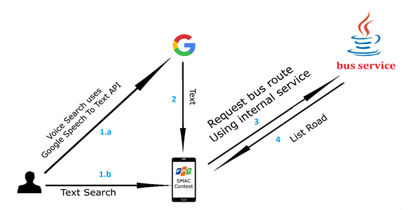
Architecture
Notes:
Tôi xin trình bày về kiến trúc….và thứ tự hệ thống hoạt động.

Slide 97
Building Entity

Slide 98
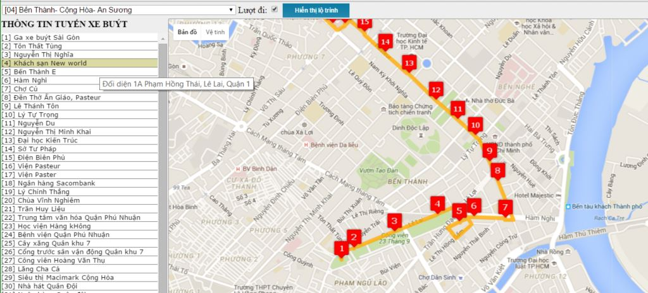
BUSES ROUTE INFORMATION
http://route.buyttphcm.com.vn/routeoftrunk.aspx
Notes:
Tổng quan thông tin của một lộ trình xe bus

Slide 99
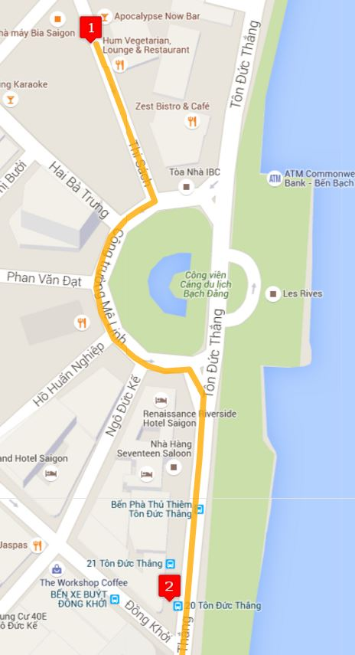
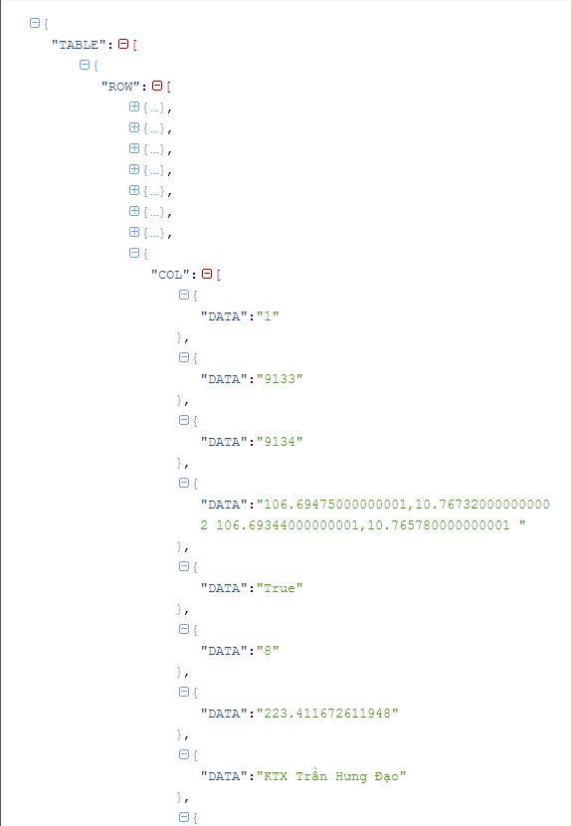
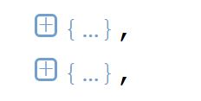
http://mapbus.ebms.vn/ajax.aspx?action=listRouteStations&rid=1&isgo=true
Notes:
Với tuyến số xe và kiểu đi của lộ trình, ta sẽ lấy file json theo đường link bên dưới. Và trên đây là câu trúc file json.

Slide 100
Index | Sample value | Attribute
0 | 1 | Route’s id
1 | 8999 | Stop station’s ID
2 | 8994 | Stop station’s ID
3 | 106.70589000000001,10.776800000000001 | Middle points
4 | True | Turn (isgo parameter)
5 | 1 | Order in route
6 | 468.747807122203 | Distance
7 | Công Trường Mê Linh | Start station’s name
8 | 106.705856990563 | Start station’s longitude
9 | 10.7767894851893 | Start station’s latitude
10 | 01 | Bus number
11 | Bến Thành- BX Chợ Lớn | Bus name
12 | Công trường Mê Linh, Thi Sách, Quận 1 | Start station’s address
13 | BX06 | Start station’s code
http://mapbus.ebms.vn/ajax.aspx?action=listRouteStations&rid=1&isgo=true
Notes:
Tôi đã định nghĩa lại file json dưới dạng bảng.
(Tiếp theo là build route)

Slide 101
ROUTE
Route: represent the route of bus.
Notes:
Đầu tiên, chúng tôi xe xây dựng thực thể Route: lộ trình của xe bus

Slide 102
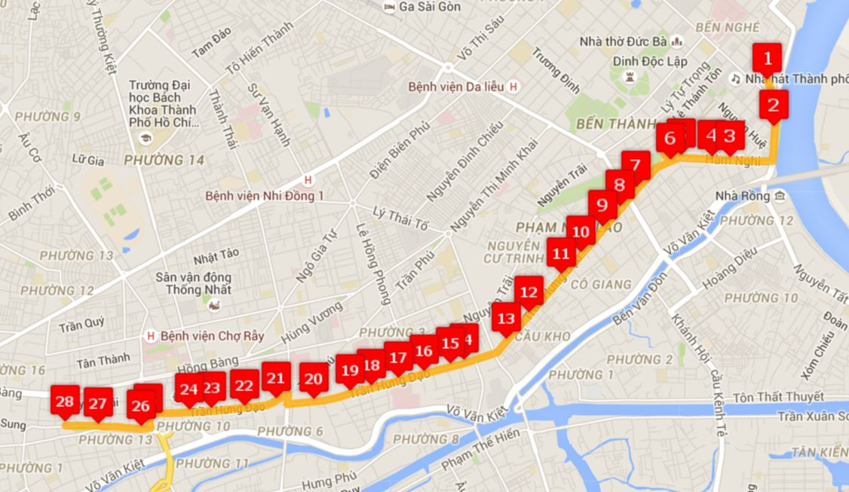

Slide 103
Index | Sample value
0 | 1
1 | 8999
2 | 8994
3 | 106.70589000000001,10.776800000000001 106.70627,10.775810000000002 106.70623,10.77579 106.70617000000001,10.77576 ...
4 | True
5 | 1
6 | 468.747807122203
7 | Công Trường Mê Linh
8 | 106.705856990563
9 | 10.7767894851893
10 | 01
11 | Bến Thành- BX Chợ Lớn
12 | Công trường Mê Linh, Thi Sách, Quận 1
13 | BX06
Route
RouteType
http://mapbus.ebms.vn/ajax.aspx?action=listRouteStations&rid=1&isgo=true
Notes:
Thuộc tính RouteType: kiểu đi của lộ trình, True là lượt đi, False là lượt về

Slide 104
Index | Sample value
0 | 1
1 | 8999
2 | 8994
3 | 106.70589000000001,10.776800000000001 106.70627,10.775810000000002 106.70623,10.77579 106.70617000000001,10.77576 ...
4 | True
5 | 1
6 | 468.747807122203
7 | Công Trường Mê Linh
8 | 106.705856990563
9 | 10.7767894851893
10 | 01
11 | Bến Thành- BX Chợ Lớn
12 | Công trường Mê Linh, Thi Sách, Quận 1
13 | BX06
Route
RouteType
RouteNo
http://mapbus.ebms.vn/ajax.aspx?action=listRouteStations&rid=1&isgo=true
Notes:
RouteNo: tuyến số xe

Slide 105
Index | Sample value
0 | 1
1 | 8999
2 | 8994
3 | 106.70589000000001,10.776800000000001 106.70627,10.775810000000002 106.70623,10.77579 106.70617000000001,10.77576 ...
4 | True
5 | 1
6 | 468.747807122203
7 | Công Trường Mê Linh
8 | 106.705856990563
9 | 10.7767894851893
10 | 01
11 | Bến Thành- BX Chợ Lớn
12 | Công trường Mê Linh, Thi Sách, Quận 1
13 | BX06
Route
RouteType
RouteNo
RouteName
http://mapbus.ebms.vn/ajax.aspx?action=listRouteStations&rid=1&isgo=true
Notes:
RouteName: tên lộ trình

Slide 106
STATION
Station: represent the station of bus
Notes:
Tiếp theo, chúng tôi sẽ xây dựng thực thể STATION: trạm dừng xe bus

Slide 107
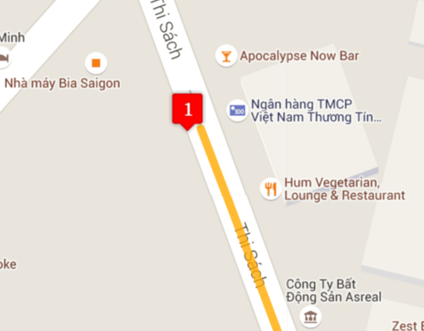

Slide 108
Index | Sample value
0 | 1
1 | 8999
2 | 8994
3 | 106.70589000000001,10.776800000000001 106.70627,10.775810000000002 106.70623,10.77579 106.70617000000001,10.77576 ...
4 | True
5 | 1
6 | 468.747807122203
7 | Công Trường Mê Linh
8 | 106.705856990563
9 | 10.7767894851893
10 | 01
11 | Bến Thành- BX Chợ Lớn
12 | Công trường Mê Linh, Thi Sách, Quận 1
13 | BX06
Station
CodeID
http://mapbus.ebms.vn/ajax.aspx?action=listRouteStations&rid=1&isgo=true
Notes:
CodeID: mã số trạm – để phân biệt giữa các trạm với nhau

Slide 109
Index | Sample value
0 | 1
1 | 8999
2 | 8994
3 | 106.70589000000001,10.776800000000001 106.70627,10.775810000000002 106.70623,10.77579 106.70617000000001,10.77576 ...
4 | True
5 | 1
6 | 468.747807122203
7 | Công Trường Mê Linh
8 | 106.705856990563
9 | 10.7767894851893
10 | 01
11 | Bến Thành- BX Chợ Lớn
12 | Công trường Mê Linh, Thi Sách, Quận 1
13 | BX06
Station
CodeID
Street
http://mapbus.ebms.vn/ajax.aspx?action=listRouteStations&rid=1&isgo=true
Notes:
Street: địa chỉ của trạm

Slide 110
Index | Sample value
0 | 1
1 | 8999
2 | 8994
3 | 106.70589000000001,10.776800000000001 106.70627,10.775810000000002 106.70623,10.77579 106.70617000000001,10.77576 ...
4 | True
5 | 1
6 | 468.747807122203
7 | Công Trường Mê Linh
8 | 106.705856990563
9 | 10.7767894851893
10 | 01
11 | Bến Thành- BX Chợ Lớn
12 | Công trường Mê Linh, Thi Sách, Quận 1
13 | BX06
Station
CodeID
Street
Latitude
http://mapbus.ebms.vn/ajax.aspx?action=listRouteStations&rid=1&isgo=true
Notes:
Vĩ độ của trạm

Slide 111
Index | Sample value
0 | 1
1 | 8999
2 | 8994
3 | 106.70589000000001,10.776800000000001 106.70627,10.775810000000002 106.70623,10.77579 106.70617000000001,10.77576 ...
4 | True
5 | 1
6 | 468.747807122203
7 | Công Trường Mê Linh
8 | 106.705856990563
9 | 10.7767894851893
10 | 01
11 | Bến Thành- BX Chợ Lớn
12 | Công trường Mê Linh, Thi Sách, Quận 1
13 | BX06
Station
CodeID
Street
Latitude
Longitude
http://mapbus.ebms.vn/ajax.aspx?action=listRouteStations&rid=1&isgo=true
Notes:
Kinh độ của trạm, Với kinh độ và vĩ độ để ta định vị trạm xe bus trên bản đồ

Slide 112
Index | Sample value
0 | 1
1 | 8999
2 | 8994
3 | 106.70589000000001,10.776800000000001 106.70627,10.775810000000002 106.70623,10.77579 106.70617000000001,10.77576 ...
4 | True
5 | 1
6 | 468.747807122203
7 | Công Trường Mê Linh
8 | 106.705856990563
9 | 10.7767894851893
10 | 01
11 | Bến Thành- BX Chợ Lớn
12 | Công trường Mê Linh, Thi Sách, Quận 1
13 | BX06
Station
CodeID
Street
Latitude
Longitude
Name
http://mapbus.ebms.vn/ajax.aspx?action=listRouteStations&rid=1&isgo=true
Notes:
Name: tên của trạm

Slide 113
PATHINFO
PathInfo: represent the path between two stations
Notes:
PahtInfo: biểu diễn đoạn đường đi từ một trạm đến trạm kế tiếp

Slide 115
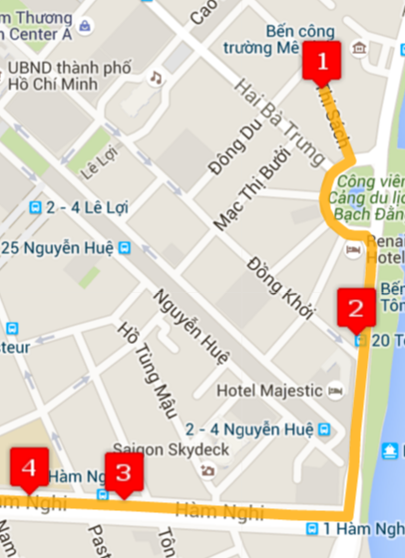
Index | Sample value
0 | 1
1 | 8999
2 | 8994
3 | 106.70589000000001,10.776800000000001 106.70627,10.775810000000002 106.70623,10.77579 106.70617000000001,10.77576 ...
4 | True
5 | 1
6 | 468.747807122203
7 | Công Trường Mê Linh
8 | 106.705856990563
9 | 10.7767894851893
10 | 01
11 | Bến Thành- BX Chợ Lớn
12 | Công trường Mê Linh, Thi Sách, Quận 1
13 | BX06
PathInfo
PathInfoNo
1
2
3
http://mapbus.ebms.vn/ajax.aspx?action=listRouteStations&rid=1&isgo=true
Notes:
PathInfoNo: thứ tự của đường đi trong lộ trình

Slide 116
Index | Sample value
0 | 1
1 | 8999
2 | 8994
3 | 106.70589000000001,10.776800000000001 106.70627,10.775810000000002 106.70623,10.77579 106.70617000000001,10.77576 ...
4 | True
5 | 1
6 | 468.747807122203
7 | Công Trường Mê Linh
8 | 106.705856990563
9 | 10.7767894851893
10 | 01
11 | Bến Thành- BX Chợ Lớn
12 | Công trường Mê Linh, Thi Sách, Quận 1
13 | BX06
PathInfo
PahtInfoNo
MiddlePoints
http://mapbus.ebms.vn/ajax.aspx?action=listRouteStations&rid=1&isgo=true
Notes:
MiddlePoints: 1 chuỗi các kinh độ và vĩ độ giúp hiển thị đường đi chính xác hơn cho người dùng

Slide 117
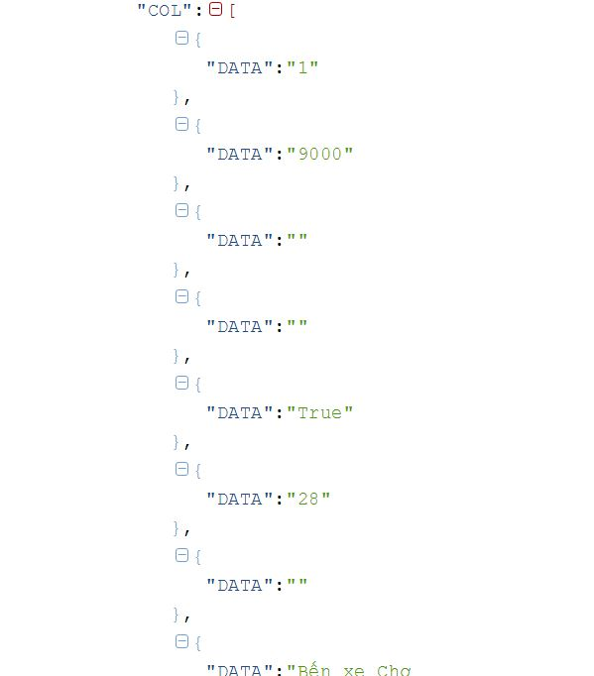
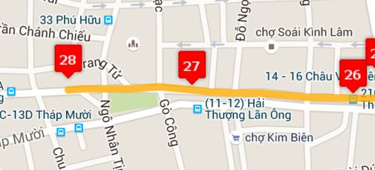
Notes:
Ở các trạm cuối cùng sẽ không tồn tại đường đi kế tiếp

Slide 118



Station
CodeID
Street
Latitude
Longitude
Name
PathInfo
FromStationID
ToStationID
RouteID
PahtInfoNo
MiddlePoints
Route
RouteType
RouteNo
RouteName
$$∞$$
start
1
1
includes
$$∞$$
$$∞$$
stop
0..1
Notes:
Đây là sự liên hệ của 3 thực thể trên: thực thể Route có quan hệ 1 nhiều với PathInfo,
với mỗi PahtInfo sẽ gôm 1 station to và station from, Với station to thì sẽ có quan hệ nhiều với 0..1

Slide 119
TRIP
Trip: represent start time and end time of route.
Notes:
Trip: thể hiện thời gian bắt đầu và thời gian kết thúc một lộ trình

Slide 120
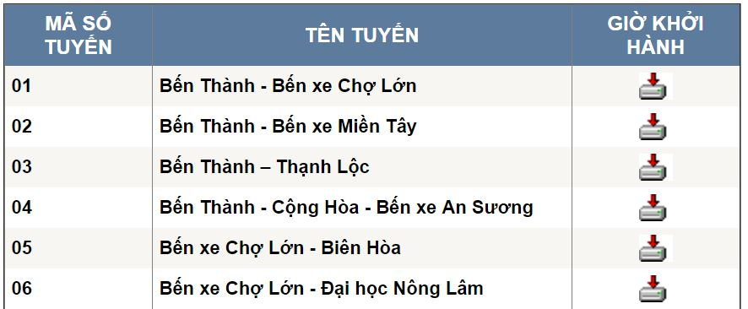
Route
RouteType
RouteNo
RouteName
http://buyttphcm.com.vn/TTLT.aspx
Notes:
Dựa vào tuyến số xe của lộ trình ta sẽ lấy được tập tin excel tương ứng để nạp thời gian vào lộ trình

Slide 121
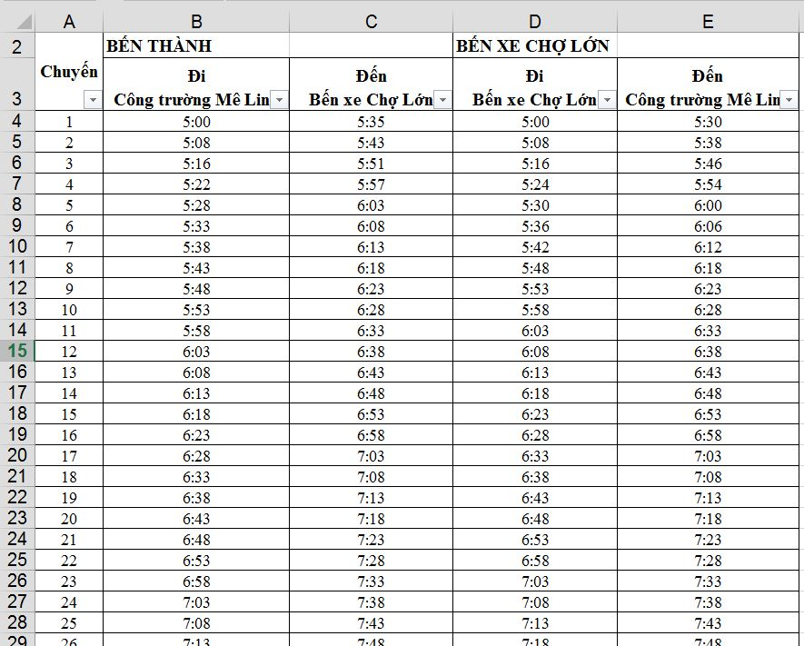
Time of route depart
Time of route return
Notes:
Đây là file excel có được,
- Cột B và C miêu ta thời gian cho lộ trình có kiểu là lượt đi,
- Cột D và E miêu tả thời gian cho lộ trình có kiểu là lượt về

Slide 122

Route
RouteType
RouteNo
RouteName
1
includes
$$∞$$
Trip
RouteID
Time of route depart
Time of route return
Notes:
Như vậy với mỗi tuyến số và kiểu lộ trình chúng tôi sẽ xây dựng được thực thể trong Trip

Slide 123
Time of route depart
Time of route return
Trip
RouteID
TripNo
Notes:
Cột A là thứ tự một Trip

Slide 124
Time of route depart
Time of route return
Trip
RouteID
TripNo
StartTime
Notes:
Cột B là thời gian đi của lộ trình đi

Slide 125
Time of route depart
Time of route return
Trip
RouteID
TripNo
StartTime
EndTime
Notes:
Cột C là thời gian đến của lộ trình đi. Tương tự cho lộ trình về

Slide 126



Station
CodeID
Street
Latitude
Longitude
Name
PathInfo
FromStationID
ToStationID
RouteID
MiddlePoints
PathInfoNo
Route
RouteType
RouteNo
RouteName
$$∞$$
start
1
1
includes
$$∞$$
$$∞$$
stop
1
1
includes
$$∞$$
Trip
RouteID
TripNo
StartTime
EndTime
Notes:
Cuối cùng đây là toàn bộ các entity xây dựng được.

Slide 127
Raptor algorithm
Algorithm for searching shortest route between two point

Slide 128
Preparation
Convert problem from finding shortest route between 2 arbitrary points to shortest route between 2 stations

Slide 130

S
T

Slide 131
S
20m
T

Slide 132
S
20m
5m
T

Slide 133
S
20m
5m
15m
T

Slide 134
S
20m
5m
15m
20m
T

Slide 135
S
20m
5m
15m
20m
T
15m

Slide 136
S
20m
5m
15m
20m
T
15m
5m

Slide 137
Raptor algorithm

Slide 138

55
24
5
4
6
18
1
27
2
3

Slide 139
K=0 | 1(S) | 2 | 3 | 4 | 5 | 6(E)
Initialize State
55
24
18
INF
INF
INF
4
5
6
INF
1
27
INF
INF
2
3

Slide 140
K=0 | 1(S) | 2 | 3 | 4 | 5 | 6(E)
Trace | NULL | NULL | NULL | NULL | NULL | NULL
Initialize State
55
24
18
INF
INF
INF
4
5
6
INF
1
27
INF
INF
2
3

Slide 141
K=0 | 1(S) | 2 | 3 | 4 | 5 | 6(E)
Trace | NULL | NULL | NULL | NULL | NULL | NULL
Improve Station
Initialize State
55
24
18
INF
INF
INF
4
5
6
INF
1
27
INF
INF
2
3

Slide 142
K=0 | 1(S) | 2 | 3 | 4 | 5 | 6(E)
Trace | NULL | NULL | NULL | NULL | NULL | NULL
Improve Station
55
Initialize State
24
18
INF
INF
INF
4
5
6
8:00
1
27
INF
INF
2
3

Slide 143
K=0 | 1(S) | 2 | 3 | 4 | 5 | 6(E)
Trace | NULL | NULL | NULL | NULL | NULL | NULL
Improve Station (1)
Initialize State
55
24
18
INF
INF
INF
4
5
6
8:00
1
27
INF
INF
2
3

Slide 144
K=1 | 1(S) | 2 | 3 | 4 | 5 | 6(E)
Trace | NULL | NULL | NULL | NULL | NULL | NULL
Improve Station (1)
Process Station: 1
Running State
55
24
18
INF
INF
INF
4
5
6
8:00
1
27
INF
INF
2
3

Slide 145
K=1 | 1(S) | 2 | 3 | 4 | 5 | 6(E)
Trace | NULL | NULL | NULL | NULL | NULL | NULL
Improve Station (1)
Process Station: 1
Process Route: 27
55
24
18
INF
INF
INF
4
5
6
8:00
1
27
INF
INF
2
3

Slide 146
K=1 | 1(S) | 2 | 3 | 4 | 5 | 6(E)
Trace | NULL | NULL | NULL | NULL | NULL | NULL
Improve Station (1)
Process Station: 1
Process Route: 27
55
24
18
INF
INF
INF
4
5
6
8:00
1
27
INF
INF
8:05
2
3
8:10
8:15

Slide 147
K=1 | 1(S) | 2 | 3 | 4 | 5 | 6(E)
Trace | NULL | NULL | NULL | NULL | NULL | NULL
Improve Station (1)
Process Station: 1
Process Route: 27
55
24
18
INF
INF
INF
4
5
6
8:00
1
27
INF
INF
8:05
2
3
8:10
8:15

Slide 148
K=1 | 1(S) | 2 | 3 | 4 | 5 | 6(E)
Trace | NULL | NULL | NULL | NULL | NULL | NULL
Improve Station (1)
Process Station: 1
Process Route: 27
55
24
18
INF
INF
INF
4
5
6
8:00
1
27
8:10
INF
8:05
2
3
8:15

Slide 149
K=1 | 1(S) | 2 | 3 | 4 | 5 | 6(E)
Trace | NULL | 1 | NULL | NULL | NULL | NULL
Improve Station (1)
Process Station: 1
Process Route: 27
55
24
18
INF
INF
INF
4
5
6
8:00
1
27
8:10
8:15
8:05
2
3

Slide 150
K=1 | 1(S) | 2 | 3 | 4 | 5 | 6(E)
Trace | NULL | 1 | 1 | NULL | NULL | NULL
Improve Station (1)
Process Station: 1
Process Route: 27
55
24
18
INF
INF
INF
4
5
6
8:00
1
27
8:10
8:15
8:05
2
3

Slide 151
K=1 | 1(S) | 2 | 3 | 4 | 5 | 6(E)
Trace | NULL | 1 | 1 | NULL | NULL | NULL
Improve Station (1) (2,3)
Process Station: 1
Process Route: 27
55
24
18
INF
INF
INF
4
5
6
8:00
1
27
8:10
8:15
8:05
2
3

Slide 152
K=1 | 1(S) | 2 | 3 | 4 | 5 | 6(E)
Trace | NULL | 1 | 1 | NULL | NULL | NULL
Improve Station (1) (2,3)
55
24
18
INF
INF
INF
4
5
6
8:00
1
27
8:10
8:15
2
3

Slide 153
K=2 | 1(S) | 2 | 3 | 4 | 5 | 6(E)
Trace | NULL | 1 | 1 | NULL | NULL | NULL
Improve Station (1) (2,3)
Process Station: 2
55
24
18
INF
INF
INF
4
5
6
8:00
1
27
8:10
8:15
2
3

Slide 154
K=2 | 1(S) | 2 | 3 | 4 | 5 | 6(E)
Trace | NULL | 1 | 1 | NULL | NULL | NULL
Improve Station (1) (2,3)
Process Station: 2
Process Route: 27, 24
55
24
18
INF
INF
INF
4
5
6
8:00
1
27
8:10
8:15
2
3

Slide 155
K=2 | 1(S) | 2 | 3 | 4 | 5 | 6(E)
Trace | NULL | 1 | 1 | NULL | NULL | NULL
Improve Station (1) (2,3)
Process Station: 2
Process Route: 27, 24
55
24
18
INF
INF
INF
4
5
6
8:00
1
27
8:10
8:15
2
3

Slide 156
K=2 | 1(S) | 2 | 3 | 4 | 5 | 6(E)
Trace | NULL | 1 | 1 | NULL | NULL | NULL
Improve Station (1) (2,3)
Process Station: 2
Process Route: 27, 24
55
24
18
INF
INF
INF
8:25
4
5
6
8:00
1
27
8:20
8:10
8:15
2
3

Slide 157
K=2 | 1(S) | 2 | 3 | 4 | 5 | 6(E)
Trace | NULL | 1 | 1 | NULL | NULL | NULL
Improve Station (1) (2,3)
Process Station: 2
Process Route: 27, 24
55
24
18
INF
INF
INF
8:25
4
5
6
8:00
1
27
8:20
8:10
8:15
2
3

Slide 158
K=2 | 1(S) | 2 | 3 | 4 | 5 | 6(E)
Trace | NULL | 1 | 1 | 2 | NULL | NULL
Improve Station (1) (2,3) (4)
Process Station: 2
Process Route: 27, 24
55
24
18
INF
8:25
INF
4
5
6
8:00
1
27
8:20
8:10
8:15
2
3

Slide 159
K=2 | 1(S) | 2 | 3 | 4 | 5 | 6(E)
Trace | NULL | 1 | 1 | 2 | NULL | NULL
Improve Station (1) (2,3) (4)
Process Station: 2
Process Route: 27, 24
55
24
18
INF
8:25
INF
4
5
6
8:00
1
27
8:10
8:15
2
3

Slide 160
K=2 | 1(S) | 2 | 3 | 4 | 5 | 6(E)
Trace | NULL | 1 | 1 | 2 | NULL | NULL
Improve Station (1) (2,3) (4)
Process Station: 3
55
24
18
INF
8:25
8:20
4
5
6
8:00
1
27
8:10
8:15
2
3

Slide 161
K=2 | 1(S) | 2 | 3 | 4 | 5 | 6(E)
Trace | NULL | 1 | 1 | 2 | 3 | NULL
Improve Station (1) (2,3) (4,5)
55
24
18
INF
8:25
8:20
4
5
6
8:00
1
27
8:10
8:15
2
3

Slide 162
K=3 | 1(S) | 2 | 3 | 4 | 5 | 6(E)
Trace | NULL | 1 | 1 | 2 | 3 | NULL
Improve Station (1) (2,3) (4,5)
Process Station: 4
Process Route: 18
55
24
18
INF
8:25
8:20
4
5
6
8:00
1
27
8:10
8:15
2
3

Slide 163
K=3 | 1(S) | 2 | 3 | 4 | 5 | 6(E)
Trace | NULL | 1 | 1 | 2 | 3 | NULL
Improve Station (1) (2,3) (4,5)
Process Station: 4
Process Route: 18
55
24
18
8
INF
8:25
8:20
4
5
6
8:30
8:35
8:40
8:00
1
27
8:10
8:15
2
3

Slide 164
K=3 | 1(S) | 2 | 3 | 4 | 5 | 6(E)
Trace | NULL | 1 | 1 | 2 | 3 | NULL
Improve Station (1) (2,3) (4,5)
Process Station: 4
Process Route: 18
55
24
18
8
INF
8:25
8:20
4
5
6
8:30
8:35
8:40
8:00
1
27
8:10
8:15
2
3

Slide 165
K=3 | 1(S) | 2 | 3 | 4 | 5 | 6(E)
Trace | NULL | 1 | 1 | 2 | 3 | 4
Improve Station (1) (2,3) (4,5)
Process Station: 4
Process Route: 18
55
24
18
8
8:40
8:25
8:20
4
5
6
8:30
8:35
8:00
1
27
8:10
8:15
2
3

Slide 166
K=3 | 1(S) | 2 | 3 | 4 | 5 | 6(E)
Trace | NULL | 1 | 1 | 2 | 3 | 4
Improve Station (1) (2,3) (4,5)
Process Station: 5
55
24
18
8
8:40
8:25
8:20
4
5
6
8:00
1
27
8:10
8:15
2
3

Slide 167
K=3 | 1(S) | 2 | 3 | 4 | 5 | 6(E)
Trace | NULL | 1 | 1 | 2 | 3 | 4
Improve Station (1) (2,3) (4,5)
Process Station: 5
Process Route: 55, 18
55
24
18
8
8:40
8:25
8:20
4
5
6
8:00
1
27
8:10
8:15
2
3

Slide 168
K=3 | 1(S) | 2 | 3 | 4 | 5 | 6(E)
Trace | NULL | 1 | 1 | 2 | 3 | 4
Improve Station (1) (2,3) (4,5)
Process Station: 5
Process Route: 55, 18
55
24
18
8
8:40
8:25
8:20
4
5
6
8:25
8:30
8:00
1
27
8:10
8:15
2
3

Slide 169
K=3 | 1(S) | 2 | 3 | 4 | 5 | 6(E)
Trace | NULL | 1 | 1 | 2 | 3 | 4
Improve Station (1) (2,3) (4,5)
Process Station: 5
Process Route: 55, 18
55
24
18
8
8:40
8:25
8:20
4
5
6
8:25
8:30
8:00
1
27
8:10
8:15
2
3

Slide 170
K=3 | 1(S) | 2 | 3 | 4 | 5 | 6(E)
Trace | NULL | 1 | 1 | 2 | 3 | 5
Improve Station (1) (2,3) (4,5)
55
24
18
8
8:30
8:25
8:20
4
5
6
8:00
1
27
8:10
8:15
2
3

Slide 171
Demo bus four points optimize
Start location: Bến xe quận 8
First middle location: 280 Nguyễn Đình Chiểu
Second middle location: VinCom Lê Thánh Tôn
End location: Công Viên Tao Đàn
Notes:
Chúng tôi sẽ bắt đầu demo 4 điểm xe buyt tối ưu với thứ tự các điểm như trình bày:
(bật thiệt bị demo)

Slide 172
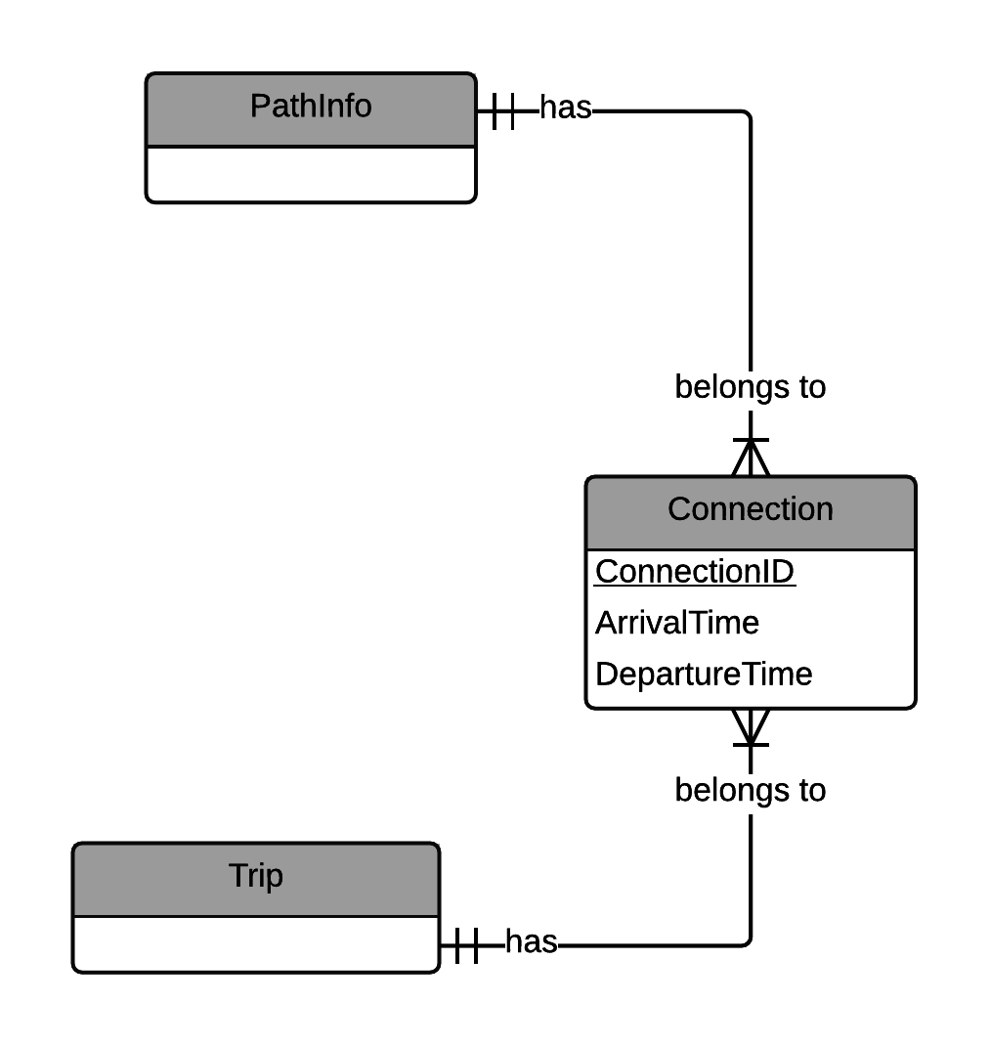
Future plans
1
Support collecting data from bus driver
Notes:
Hiện tại. Thông tin thời gian đến và đi tại mỗi trạm được chúng tôi sinh ra bằng code. Do vậy, cách làm này không khớp với thực tế.
Chúng tôi thiết kế thực thể Connection giữa PathInfo và Trip. Với cách thiết kế này, chúng tôi có thể mở rộng hệ thống. Cung cấp ứng dụng cho tài xế xe buýt thu thập dữ liệu thời gian tại mỗi trạm, gửi lên server, được approve từ staff và lưu thông tin vào database.

Slide 173

Future plans
1
2
Supporting blind people fully use application.

Slide 174
Future plans
1
2
Supporting blind people fully use application.
Text To Speech

Slide 175
Future plans
1
2
Supporting blind people fully use application.
Speech To Text
Text To Speech

Slide 176
Future plans
1
2
Supporting blind people fully use application.
1. Đường đi từ nhà tới trường
2. Đường đi từ nhà tới nơi học thêm
Speech To Text
Text To Speech

Slide 177
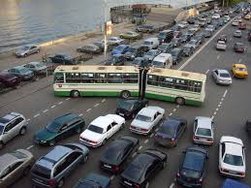
Future plans
1
2
3
Traffic jam notification system service

Slide 178
THANKS FOR LISTENING
Q/A

